Slide 1
Третий этап регионального конкурса профессионального мастерства «Призвание – учитель!» – «Человек – свой собственный проект» Разработка педагогического проекта

Slide 2
«Цель и пафос педагогической науки – это возможность проектировать и осуществлять процесс обучения и воспитания человека с гарантированным эффектом. Другой цели у педагогики нет»
В.П. Беспалько

Slide 3
ПРОЕКТ «Проблемы и перспективы демографического развития Кемеровской области – Кузбасса»

Slide 4
население является главной производительной силой общества, поэтому возникла проблема изучения сложившейся демографической ситуации в Кемеровской области – Кузбассе и путей выхода из неё
Актуальность проекта

Slide 5
Объект исследования
население Кемеровской области – Кузбасса
Предмет исследования
показатели, характеризующие демографическую ситуацию в Кемеровской области – Кузбассе
Цель проекта
изучение демографической ситуации в Кемеровской области – Кузбассе

Slide 6
1. Исследовать основные показатели (изменение численности населения, средняя продолжительность жизни, воспроизводство населения, половозрастная структура, миграция населения, национальный состав), характеризующие демографическую ситуацию 2. Изучить демографическую ситуацию в Кемеровской области – Кузбассе и Кемеровском городском округе 3. Проанализировать собранный материал, сделать выводы 4.Определить проблемы и перспективы демографического развития Кемеровской области – Кузбасса
Задачи проекта

Slide 7
Теоретическая и практическая значимость исследования материалы данного проекта могут быть использованы на уроках географии при изучении темы «Население России» и «Население своей местности», а также на классных часах и внеклассных занятиях Продукт данного проекта буклет «Проблемы и перспективы демографического развития Кемеровской области – Кузбасса» Методы исследования -изучение и анализ материалов сети Internet; -анализ статистических материалов

Slide 8
Этапы работы над проектом
Этапы | Задачи. Содержание работы
1. Подготовительный | определение темы
2. Планирование | а) анализ проблемы; б) определение источников; в) определение формы проекта; г) знакомство с критериями оценки;
3. Исследование | а) изучение, уточнение, отбор информации; б) поиск альтернатив; в) выбор оптимального варианта решения проблемы
4. Выполнение | а) реализация проекта; б) подготовка выступления
5. Оценка результатов (рефлексия) | а) анализ выполнения проекта; б) причины успехов и неудач
6. Защита проекта (предоставление отчёта) | а) объяснение результатов; б) публичное выступление

Slide 9
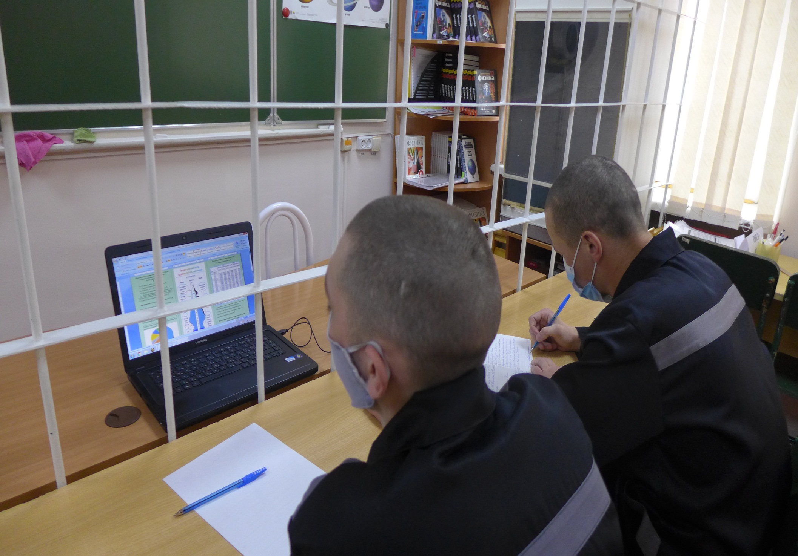

Slide 12
Третий этап регионального конкурса профессионального мастерства «Призвание – учитель!» – «Человек – свой собственный проект» Разработка педагогического проекта

